Slide 1
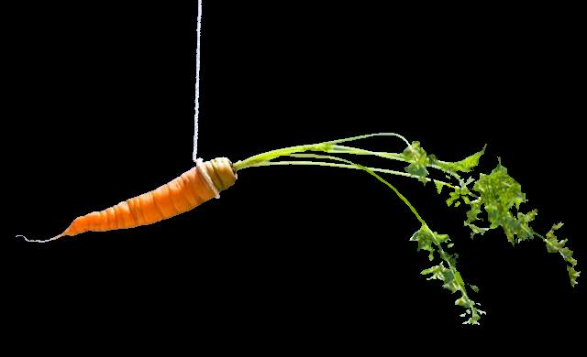
Historia de lo nuestro

Slide 2
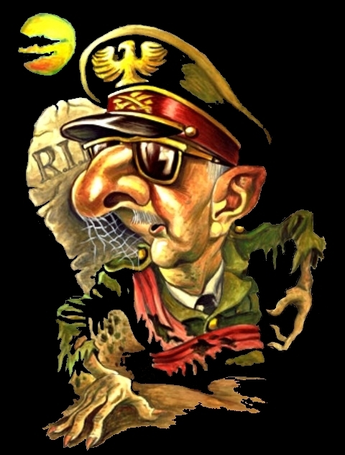
Cuando la palmó el dictador allá por el año 1975, creyó dejarlo
todo atado y bien atado…..

Slide 3
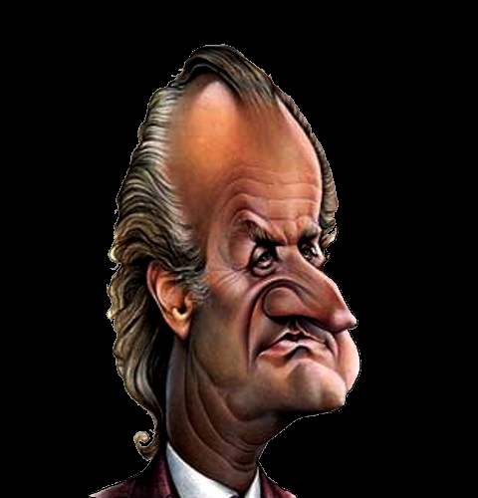
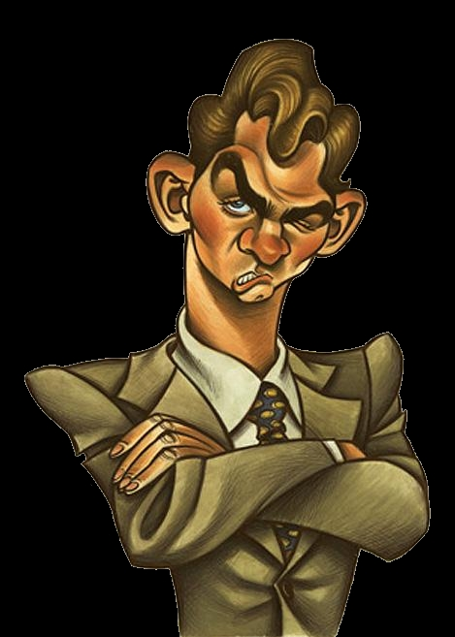
Pronto fue traicionado por el nieto de uno que costó lo suyo que se fuera. La gente tenía ganas de pasar página, quería democracia a la europea.

Slide 4
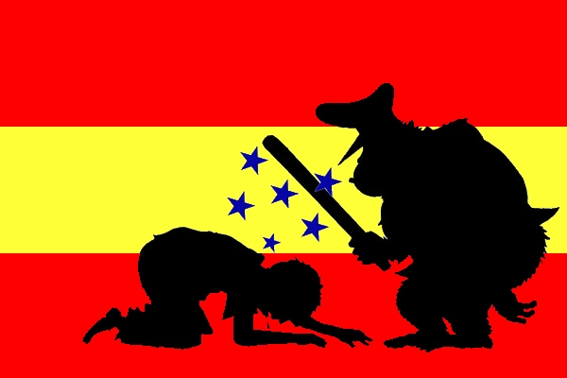
Después de un período de adaptación que llamaron transición….

Slide 5
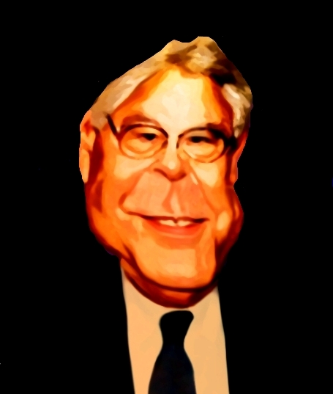
Llegaron al poder unos golfos que se decían socialistas (trincaron de fondos reservados, de huérfanos de la Guardia Civil,…) se llenaron los bolsillos y sentaron las bases de la corrupción para futuras generaciones de políticos. De aquí surgen los privilegios de casta de los políticos, al margen de los ciudadanos.

Slide 6

Nos dejaron incorporar a la Unión Europea

Slide 7
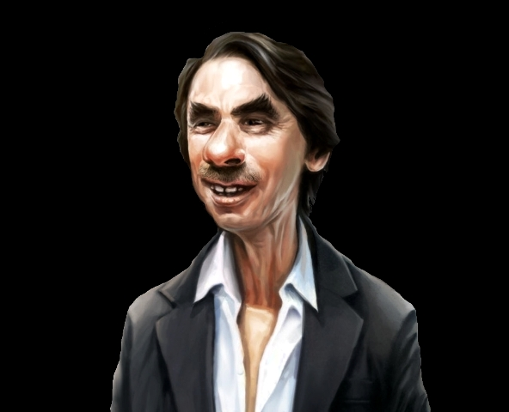
A los socialistas los desbancó el Chemari, que no sé cuantos miles de
flexiones hacia y corría los 5.000 en 1 ó 2 minutos… Sus hazañas se
las contaba a su amigo Busch, mientras jugaban a la guerra de Irak.

Slide 8
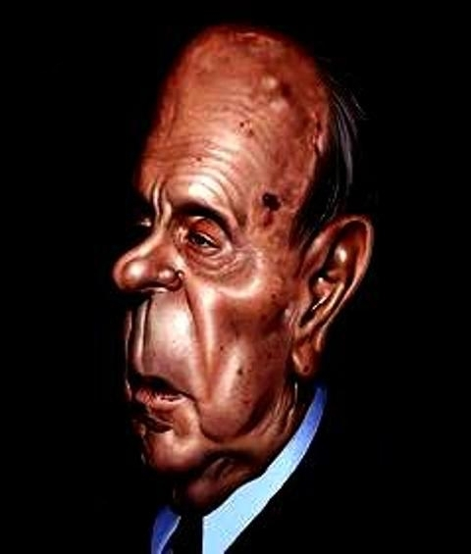
El Chemari era hijo putativo de uno de los hijos putativos del dictador,
que reinaba en la taifa de Galicia.

Slide 9
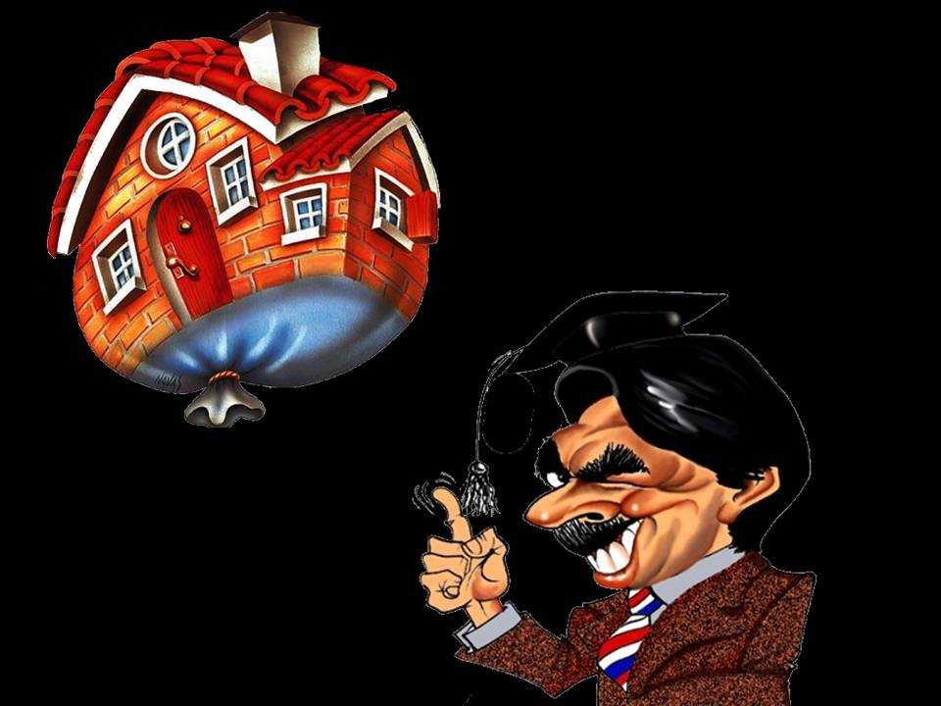
Hizo la Ley de Suelo que comenzó a inflar los precios de la vivienda, nada hizo para frenar las ganancias astronómicas y la corrupción, privatizó las mejores empresas y colocó a sus coleguitas.
Esto fue llamado «el milagro económico Aznar».

Slide 10
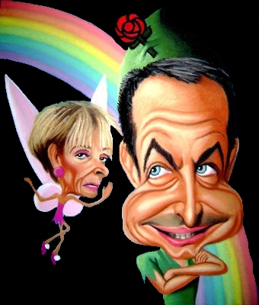
Y volvieron con ZP, se pasaron años improvisando, gastando sin ton
ni son, no quedo miembro ni miembra sin colocar. Con aquel dinero de la burbuja de la construcción, la corrupción era galopante por aquel entonces (constructores, políticos, banqueros, … gente lista).
Pasaron de no ver la crisis a solo ver brotes verdes (inocentes defensores de los pobres, que nos desplumaron mas y se marcharon muy ricos)

Slide 11
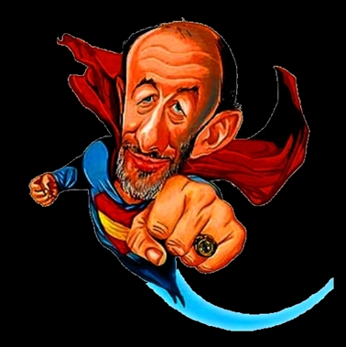

Inventaron el Plan E, que consistía en arreglar todas las aceras de España, para ello pidieron mucho dinero y metieron a más de los suyos para que no hubiese tanto paro.
Pasamos a ser campeones de Europa de parados, de cantidad de políticos y de futbol.
Soluciones: subida de impuestos, congelación de pensiones , rebaja del sueldo a empleados públicos.

Slide 12
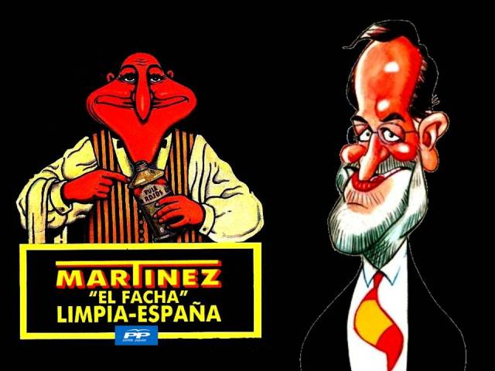
Ahora tenemos a Marianico el corto, hijo putativo, del hijo putativo,
del hijo putativo, del dictador.
Primero dijo que todo lo iba a arreglar,… después que no le gustaba
la herencia de campeones (la de futbol si, es un buen aficionado).
Y no le importa tener mas políticos que médicos de la S.S., inspectores de hacienda y policías juntos.

Slide 13
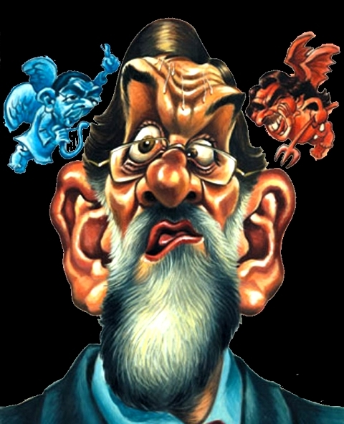
La crisis, la prima, la Merkel, la bolsa, la Bankia,… no se le dan bien las mujeres y es un poco tardo.
Continuamos campeones de Europa de parados, de cantidad de políticos y de futbol y debemos lo que no tenemos.
Soluciones: subida de impuestos, rebaja de derechos laborales, recortes en sanidad y educación, rebaja de sueldo a empleados públicos.
Los privilegios de la casta política, ni tocarlos.

Slide 14
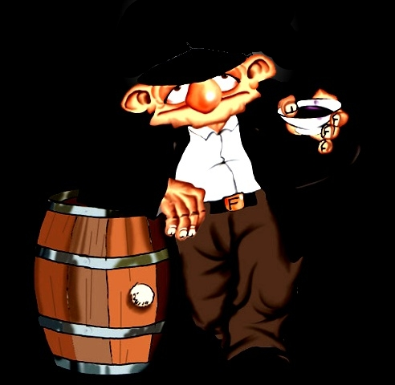
Conclusión: llevamos 35 años gobernados por sinvergüenzas y
mediocres que han crecido sin mesura y todos marchan tan ricos y tan contentos,… es la historia de lo nuestro.
Salud y pelas que hermosura sobra.

Slide 15



Accede a la sección que desees desde aquí:
Propia Creación
De la Red
Dedicatorias | Fechas Especiales | Graciosos
Historia y Arte | Lugares | Musicales
Naturaleza y Ciencias | Política | Reflexión
Religiosos | Románticos | Salud
Dedicatorias | Fechas Especiales | Graciosos
Historia y Arte | Lugares | Musicales
Naturaleza y Ciencias | Política | Reflexión
Religiosos | Románticos | Salud
Si deseas recibir pps periódicamente en tu correo electrónico subscríbete aquí:

